Slide 1
最近点对问题的优化方法
中科院计算所前瞻实验室
人体运动仿真组
冯天海
QQ:963040166

Slide 2
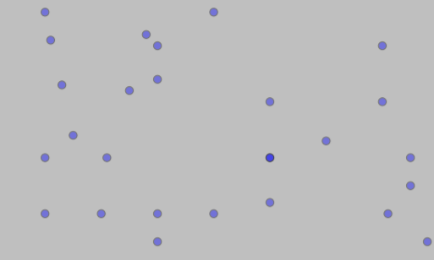

问题定义
求平面上所有给定点之间的最小距离
输入：点的数量$n$以及位置($x_{i}$, $y_{i}$)
输出：这些点之间的最小距离$δ$

Slide 3

求解问题
直接求解问题
枚举两个点之间的距离$distance(i, j)$
时间复杂度$O(n^{2})$ 难以接受
怎么办？
正难则反，大难则小！

Slide 4
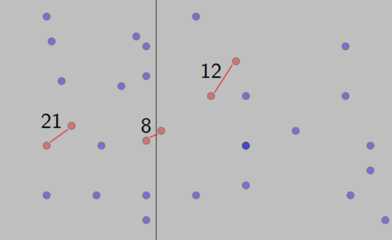
求解问题
采用分治的方法来解决

Slide 5
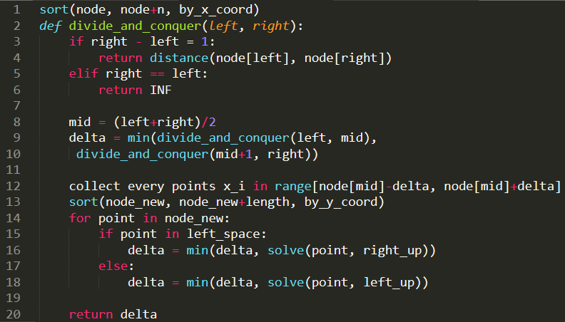
求解问题

Slide 6
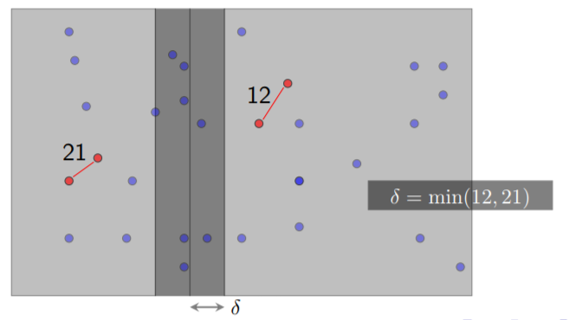
求解问题
如何合并子问题的答案

Slide 7

求解问题
对于任意一个点，需要搜索多少个点更新答案呢？

Slide 8

求解问题
问题转化为：在半径为$δ$的$1/4$个圆上能放置多少个半径为$δ/2$的圆（保证更新答案的点跨越划分直线以及同一子问题中的点距离至少为$δ$）

Slide 9
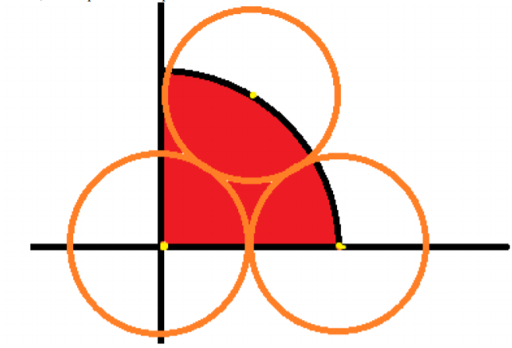
求解问题
显然答案是3（想想为什么4个及以上不行？）
红色部分为可以更新答案的部分
黄色点为右半部分空间的点
红色部分向左移动不会使答案更优

Slide 10
求解问题
所以我们只需要向斜上方搜索三个点就行了？（2018 徐文栋）
只需要搜索两个点（2019 冯天海）

Slide 11
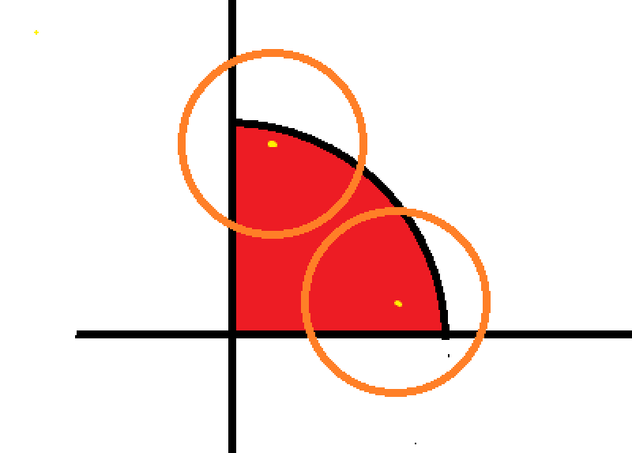
求解问题
观察图像
不存在既有三个点在红色区域内又保证y坐标最大的点对应的答案最小
最多两个点贡献答案

Slide 12
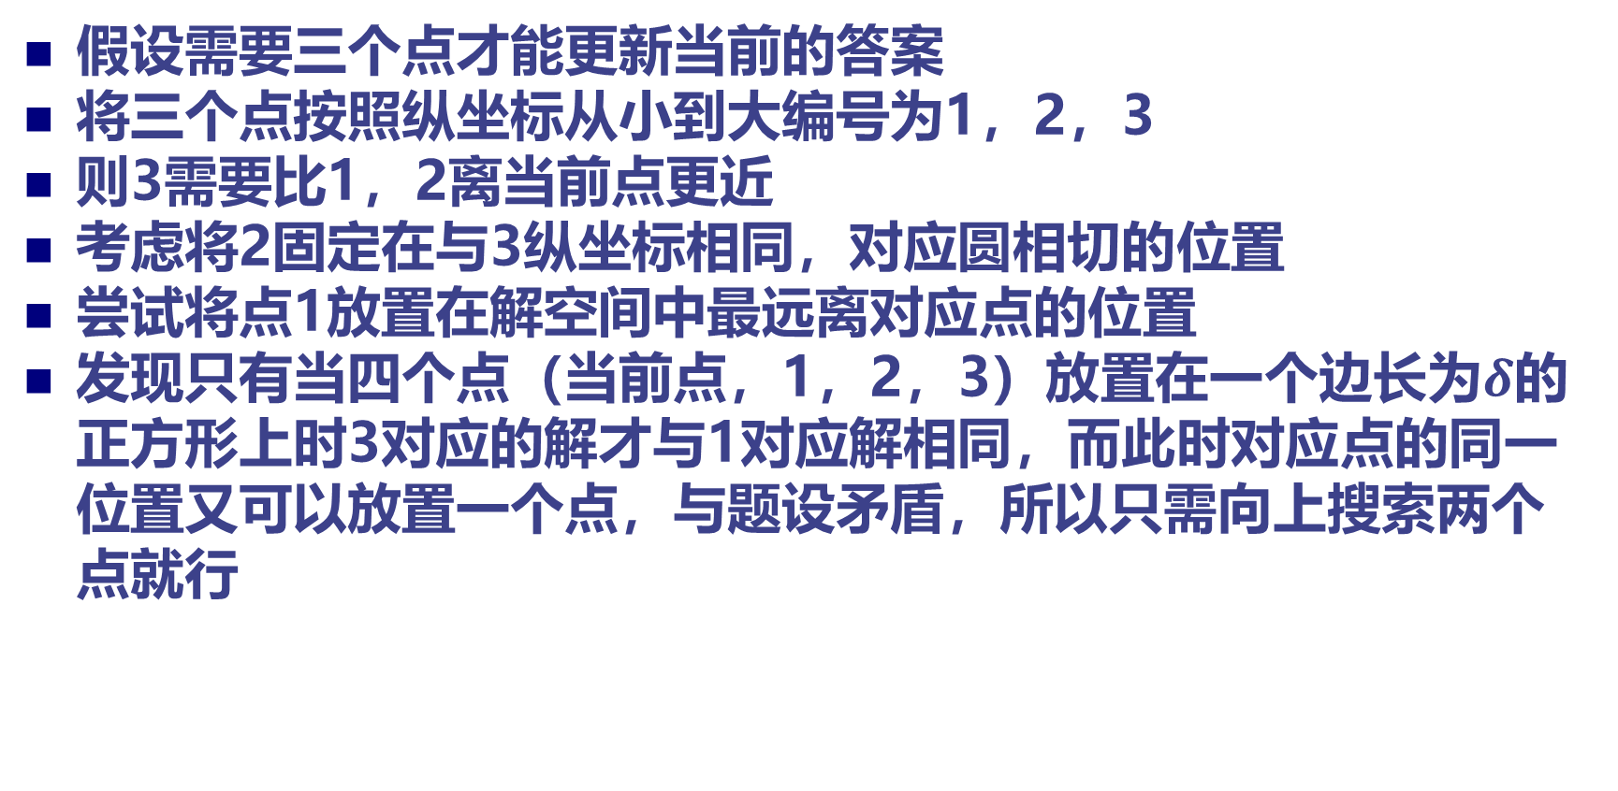
求解问题
假设需要三个点才能更新当前的答案
将三个点按照纵坐标从小到大编号为1，2，3
则3需要比1，2离当前点更近
考虑将2固定在与3纵坐标相同，对应圆相切的位置
尝试将点1放置在解空间中最远离对应点的位置
发现只有当四个点（当前点，1，2，3）放置在一个边长为$δ$的正方形上时3对应的解才与1对应解相同，而此时对应点的同一位置又可以放置一个点，与题设矛盾，所以只需向上搜索两个点就行

Slide 13
谢谢大家！

Slide 14
Q&A

